Slide 1

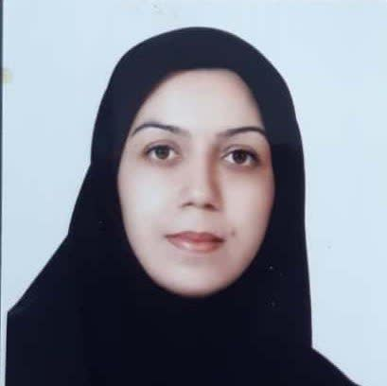
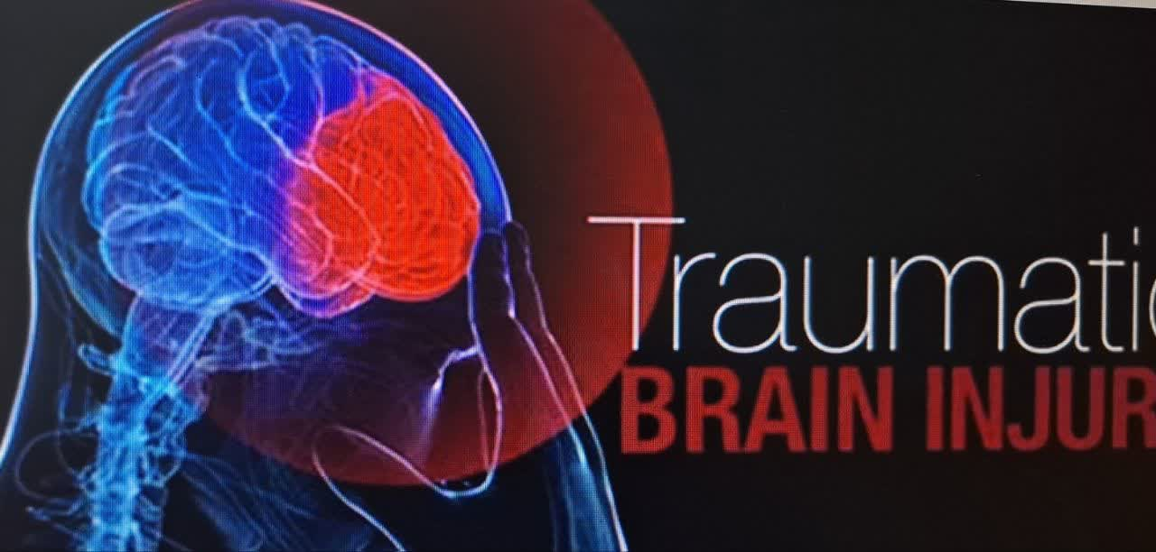
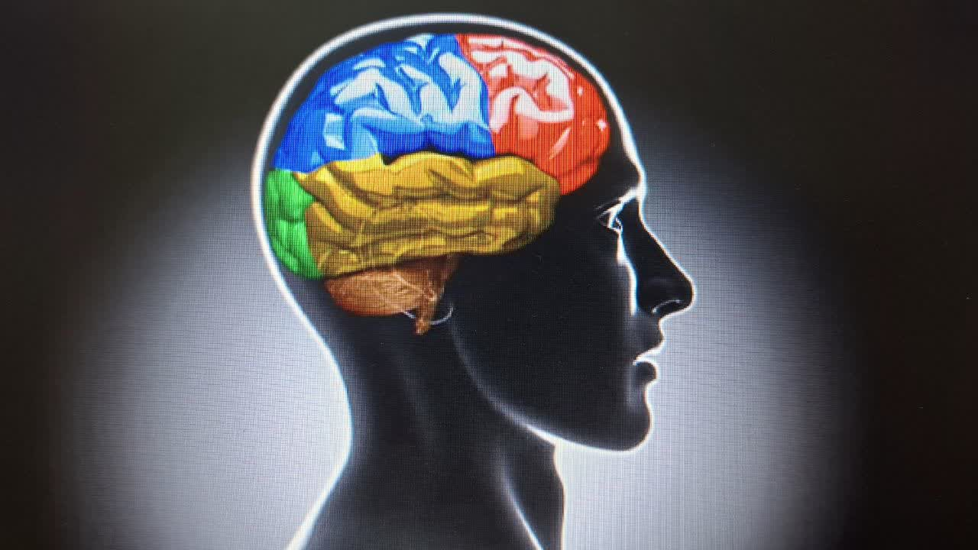
if available
منصوره احمدی فراز^{*.[1]}
^{[1]} و *- نویسنده مسئول: مربی، اصفهان، نجف آباد، بلوار دانشگاه، دانشگاه آزاد اسلامی واحد نجف آباد، دانشکده پرستاری و مامایی، گروه پرستاری، 3142292568
Code:1065
عکس نویسنده
چالش‌ها و راهکارهای مراقبت خانوادگی از بیماران آسیب مغزی تروماتیک: مرور روایتی با ادغام تجربه زیسته
منصوره احمدی فراز
مربی، گروه پرستاری، واحد نجف‌آباد، دانشگاه آزاد اسلامی، نجف‌آباد، ایران.
گروه پرستاری، مرکز تحقیقات توسعه علوم پرستاری و مامایی، واحد نجف‌آباد، دانشگاه آزاد اسلامی، نجف‌آباد، ایران.
(2) پژوهش‌ها اغلب تحت نظر یا به نمایندگی از یک دانشگاه، سازمان یا مؤسسه دانشگاهی/
نتیجه گیری
یافته ها
مقدمه
تحلیل مطالعات واردشده همراه با ادغام تجربه زیسته نویسنده مبتلا به آسیب مغزی، نشان داد که مسیر مراقبت خانوادگی از بیماران TBI یک فرایند چندمرحله‌ای پویا است که تحت تأثیر تعامل بین عوامل فردی، خانوادگی و اجتماعی قرار دارد. یافته‌ها در پنج حوزه اصلی طبقه‌بندی شد.
آسیب مغزی تروماتیک (Traumatic Brain Injury) یکی از علل اصلی ناتوانی طولانی‌مدت در بزرگسالان محسوب می‌شود و پیامدهای آن نه‌تنها بیمار بلکه کل نظام خانواده را نیز درگیر چالش‌های پیچیده مراقبتی می‌کند. مراقبین خانوادگی اغلب بار عاطفی، روانی، اجتماعی و اقتصادی قابل توجهی را تجربه می‌کنند و شواهد نشان می‌دهد شدت اختلالات شناختی و طول دوره مراقبت از عوامل تعیین‌کننده این بار هستند (1, 2). مطالعات مداخلاتی نشان داده‌اند برنامه‌های حمایت مراقب می‌توانند بار روانی و استرس خانواده را کاهش دهند و تاب‌آوری آنان را افزایش دهند (3). وجود این شواهد، مسیر زمانی تجربه خانواده‌ها از امید اولیه تا فرسودگی تدریجی کمتر مورد بررسی قرار گرفته است. بنابراین، هدف این مطالعه مرور روایتی چالش‌ها و راهکارهای مراقبت خانوادگی از بیماران TBI با تلفیق شواهد علمی و تجربه زیسته نویسنده است.
مراقبت خانوادگی از بیماران TBI با چالش‌های چندبُعدی همراه است. طراحی برنامه‌های حمایت روانی، آموزشی و سازمانی می‌تواند بار مراقبتی را کاهش دهد و سازگاری خانواده را بهبود بخشد. توسعه مدل‌های مراقبت خانواده‌محور برای بهبود پیامدهای بیمار و خانواده ضروری است.
بحران عاطفی و شوک اولیه خانواده: مطالعات نشان داده‌اند خانواده‌ها در مراحل اولیه پس از آسیب مغزی با واکنش‌های هیجانی شدید شامل ناباوري، شوک، اضطراب و احساس درماندگی، مواجه می‌شوند (1). تجربه زیسته نویسنده نیز نشان داد که در دوره کمای بیمار، خانواده باوجود فقدان ارتباط شناختی با بیمار، حضور مستمر در کنار وی را به‌عنوان یک راهبرد مقابله‌ای و منبع امید تجربه می‌کردند. این یافته نشان می‌دهد که معناپردازی مراقبت حتی در غیاب پاسخ بالینی بیمار می‌تواند به حفظ انسجام روانی خانواده کمک کند.
بازتعریف نقش‌های خانوادگی و حرفه‌ای: شواهد پژوهشی بیانگر آن است که TBI منجر به تغییرات اساسی در ساختار نقش‌های خانوادگی در مراحل می‌شود (5). تجربه زیسته مطالعه حاضر نشان داد که علاوه بر نقش‌های خانوادگی، هویت حرفه‌ای بیمار نیز دستخوش بازتعریف می‌شود. حمایت همکاران و مدیران محل کار از طریق تماس‌های مستمر، حضور نمادین و دعوت به فعالیت‌های حرفه‌ای باعث تداوم احساس تعلق اجتماعی بیمار و خانواده گردید.
. مسیر زمانی بار مراقبتی: تحلیل داده‌ها نشان داد که بار مراقبتی دارای سه فاز زمانی است: فاز ائتلاف اولیه، فاز گذار و فاز ماندگاری. تجربه زیسته نشان داد که در فاز گذار، کاهش تدریجی حمایت‌های اجتماعی موجب افزایش بار روانی مراقب اصلی می‌شود. این یافته با نتایج Hanks و همکاران که کاهش حمایت اجتماعی را عامل فرسودگی مراقبین معرفی کرده‌اند، همسو است (4).
. نقش حمایت اجتماعی و سازمانی: مطالعات نشان داده‌اند حمایت اجتماعی یکی از مهم‌ترین عوامل محافظت‌کننده در برابر فرسودگی مراقبین است (3). تجربه زیسته نشان داد که حمایت‌های نمادین سازمانی می‌تواند نقش تعدیل‌کننده بار روانی را ایفا کند و حتی به بازسازی امید بیمار کمک نماید.
تعامل حمایت عاطفی و بهبود نورولوژیک: شواهد نوروساینس نشان می‌دهد تعاملات اجتماعی مثبت می‌تواند از طریق تسهیل نوروپلاستیسیته بر روند بهبودی مغز اثرگذار باشد .تجربه زیسته نویسنده نشان داد که تجربیات مثبت اجتماعی به‌عنوان عامل انگیزشی در فرآیند توانبخشی عمل کرده است.
رفرنس ها
1.Muliira JK, Lazarus ER, Jacob D, Roslin H. The needs of families caring for patients with traumatic brain injury: a scoping review. Disability and rehabilitation. 2024;46(20):4586-94.
2. Swartz K, Collins LG. Caregiver care. American family physician. 2019;99(11):699-706.
3. Ting CY, Ahmed Z. Impact of caregiver interventions on caregiver burden in adult traumatic brain injury: a systematic review and meta-analysis. Frontiers in public health. 2025;13:1698592..
4. Hanks RA, Simpson G, Waldron Perrine B, Rapport LJ, Kotasek R, Millis S. Feasibility and efficacy of a group intervention to develop social support and resilience in family members of individuals with TBI. Brain Injury. 2025:1-8.
5. Azman A, Jali NA, Jamir Singh PS, Abdullah JM, Ibrahim H. Family roles, challenges and needs in caring for traumatic brain injury (TBI) family members: a systematic review. Journal of Health Research. 2020;34(6):495-504.
روش ها
این مطالعه به‌صورت مرور روایتی با جستجو در پایگاه‌های PubMed، Scopus، Web of Science، CINAHL و PsycINFO از 2019 تا سال 2026 انجام شد. مطالعات اصیل پژوهشی مرتبط با مراقبین خانوادگی بیماران TBI وارد تحلیل شدند. داده‌ها با روش تحلیل محتوای روایتی طبقه‌بندی شدند و تجربه زیسته نویسنده مسئول به‌عنوان داده تفسیری تکمیلی مورد استفاده قرار گرفت.

